Slide 1
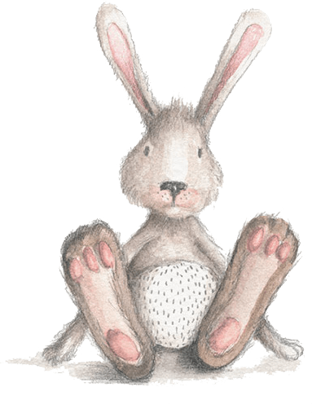
109
學年度
教學領域會議
輔導活動

Slide 2
第二次至第三次段考
課程規劃
曼曼&無念
IEP計畫
1
3
2
第二次段考成果

Slide 3
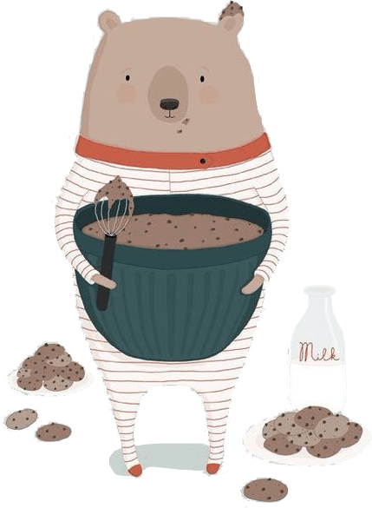
1
第二次段考成果

Slide 4
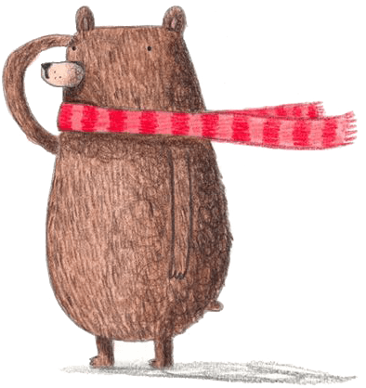
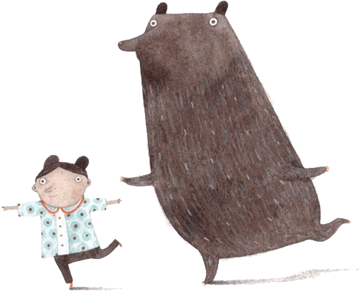
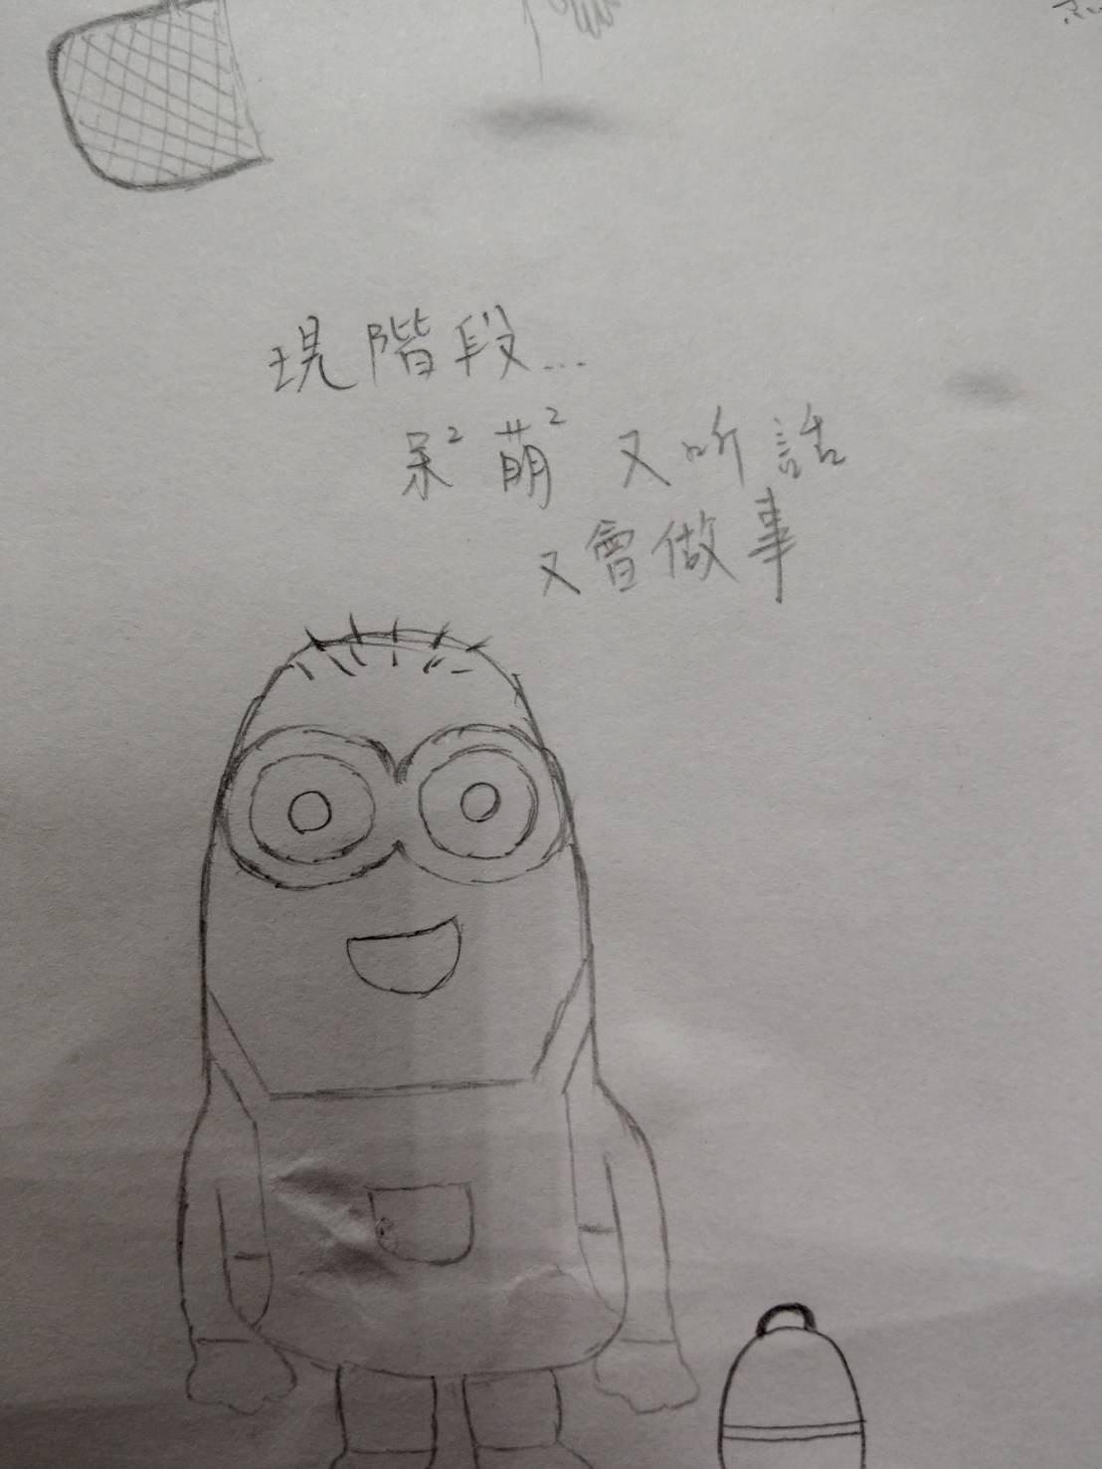
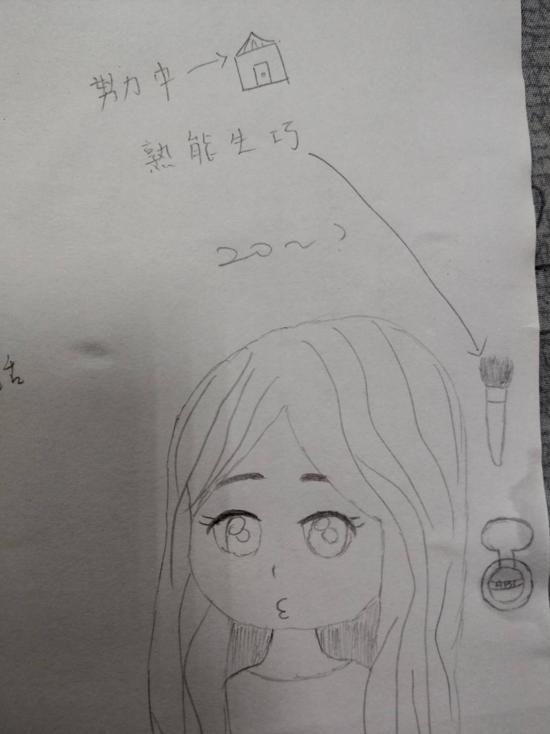
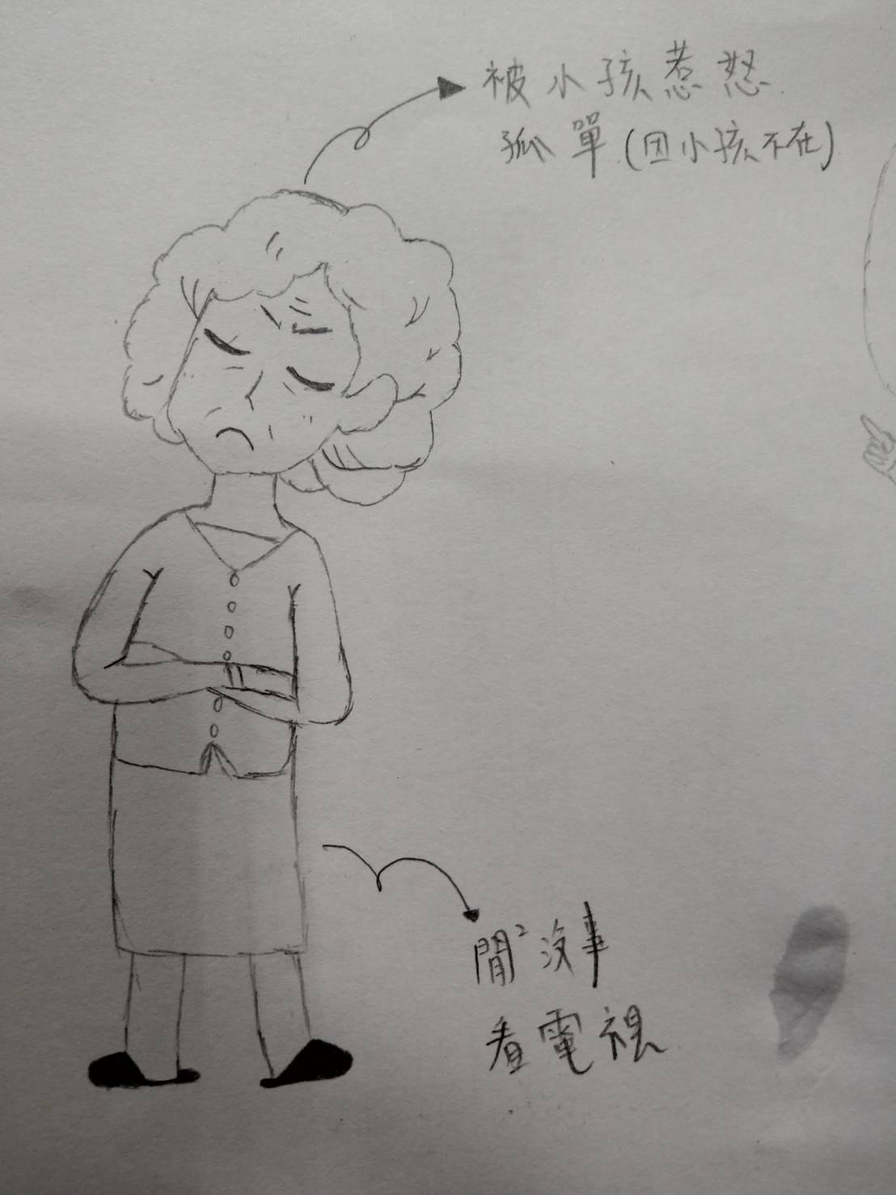
1
1
我的生活規劃
觀看每個階段自我
為未來做預設與期許
為自我增權賦能

Slide 5
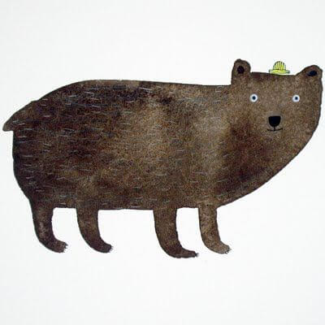
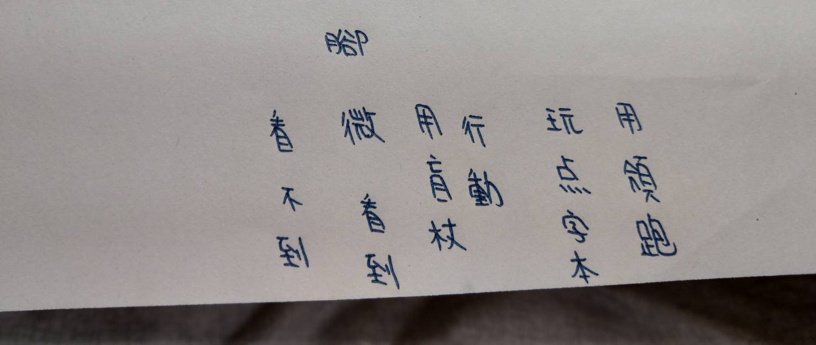
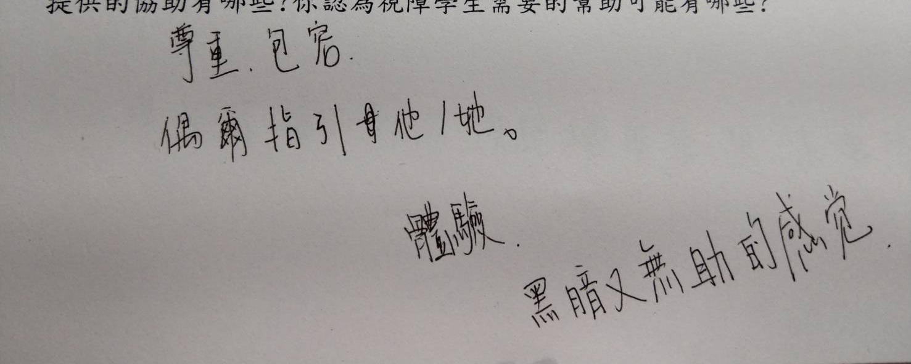
1
視障體驗課程
協力繩
視障同胞的心情
身邊的無障礙設施

Slide 6
2
課程規劃

Slide 7
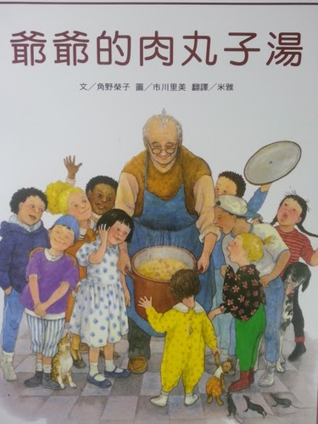
2
服務學習
1.透過服務學習課程培養學生社會關懷情操與利他行為之養成。
2.擴展學習場域運用，培育學生參與公共事務的意願及熱忱。
3.透過統整課程融入反思機制來肯定自我，發展正向概念。

Slide 8
3
IEP

Slide 9
3
曼曼、無念IEP
曼曼
1.課堂課堂表現活潑，能積極投入課堂。
2.對於好奇的有一探究竟的精神。
無念
1.積極的想做表現，但仍容易分心，須適時提醒。
2.課堂中相較其他同學，較無法融入團體中，仍有部分距離。

